Slide 1
간단한 분류 알고리즘 훈련
20170624
김강민
CrePAS 6th the first session

Slide 2
2.1 인공 뉴런: 초기 머신 러닝의 간단한 역사
2.2 파이썬으로 퍼셉트론 학습 알고리즘 구현
2.3 적응형 선형 뉴런과 학습의 수렴
요약
INDEX
CrePAS 6th the first session

Slide 3
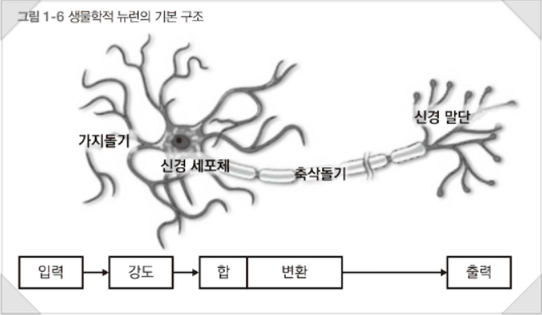
Planning
Design
Presentation
01
머신러닝 역사
02
03
신경 생리학자 워렌 맥컬로치와 논리학자 월터 피츠가 함께 제안한 MCP(맥컬록 피츠) 뉴런이다. 이들은
두뇌를 이진 원소들의 집합으로 표현했는데, 이 발상을 기초로 하여 단층 퍼셉트론 모형을
제안했다.
04
05

Slide 4
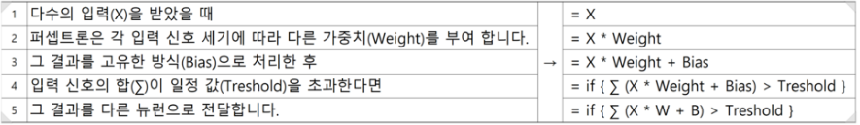
Planning
Design
Presentation
01
머신러닝 역사
02
03
단층 퍼셉트론은 다수의 신호(Input)을 받아 하나의 신호(Output)를 출력한다. 이 동작은
뉴런과 굉장히 흡사하다. 다수의 입력을 받았을 때, 퍼셉트론은 각 입력신호의 세기에 따라
다른 가중치를 부여한다. 이를 비롯한 동작들을 수식으로 표현하면 이와 같다.
04
05

Slide 5
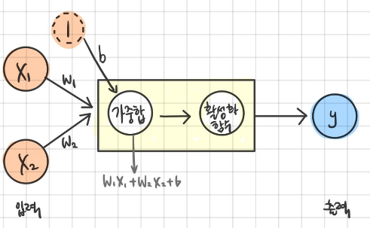
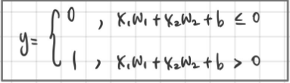
Planning
Design
Presentation
01
머신러닝 역사
02
그림에서 색이 칠해진 영역은 뉴런 혹은 노드 라고 부르며 x1 , x2 는 입력신호, y 는 출력신호,
w1 , w2는 가중치(weight)를 뜻한다. 가중치의 크기가 클수록 해당 신호는 중요한 신호라고 볼
수 있다. 입력 값(x)과 가중치(w)의 곱을 모두 더한 다음 바이어스(b)를 더한 값인 가중합의 결과
를 두고 0또는 1로 출력하는 방식이다.
03
04
05

Slide 6
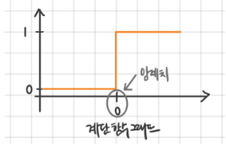
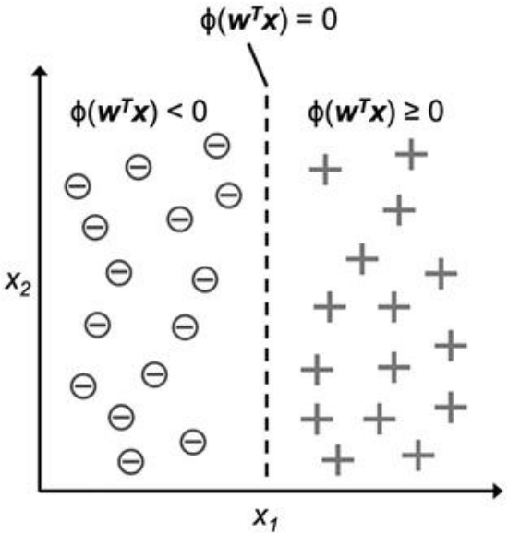

Planning
Design
Presentation
01
머신러닝 역사
02
이때 가중합의 값을 판단하는 함수를 활성화 함수(activation function)이라고 한다. 활성화 함수
는 이름처럼 입력으로 들어온 신호들의 총합이 활성화를 일으키는지 판단하는 역할을 한다.
퍼셉트론은 활성화 함수로 계단함수(step function)를 사용한다.
03
04
05

Slide 7
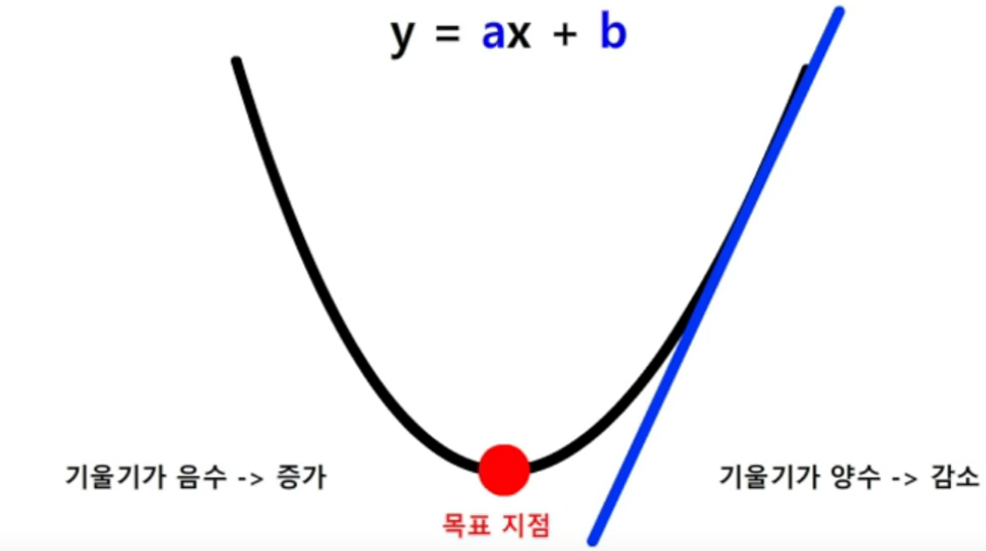
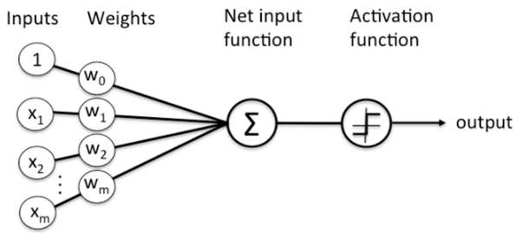

Planning
Design
Presentation
01
머신러닝 역사
02
03
퍼셉트론 학습 규칙
1. 가중치를 랜덤한 작은 값으로 초기화
2. 각 훈련 샘플 x(i) 에서 다음 작업을 합니다.
a. 출력 값을 계산합니다.
b. 가중치를 업데이트합니다.
04
05

Slide 8
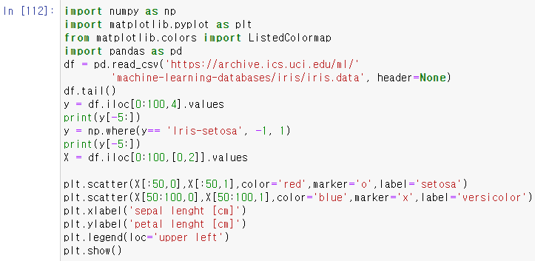
Planning
Design
Presentation
관련 예제
01
01
02
03
04
05

Slide 9
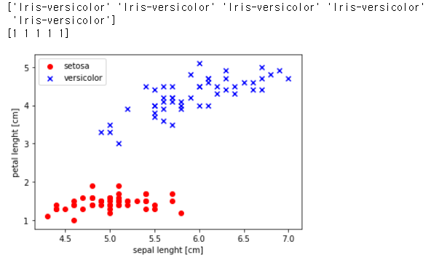
Planning
Design
Presentation
관련 예제
01
01
02
03
04
05

Slide 10
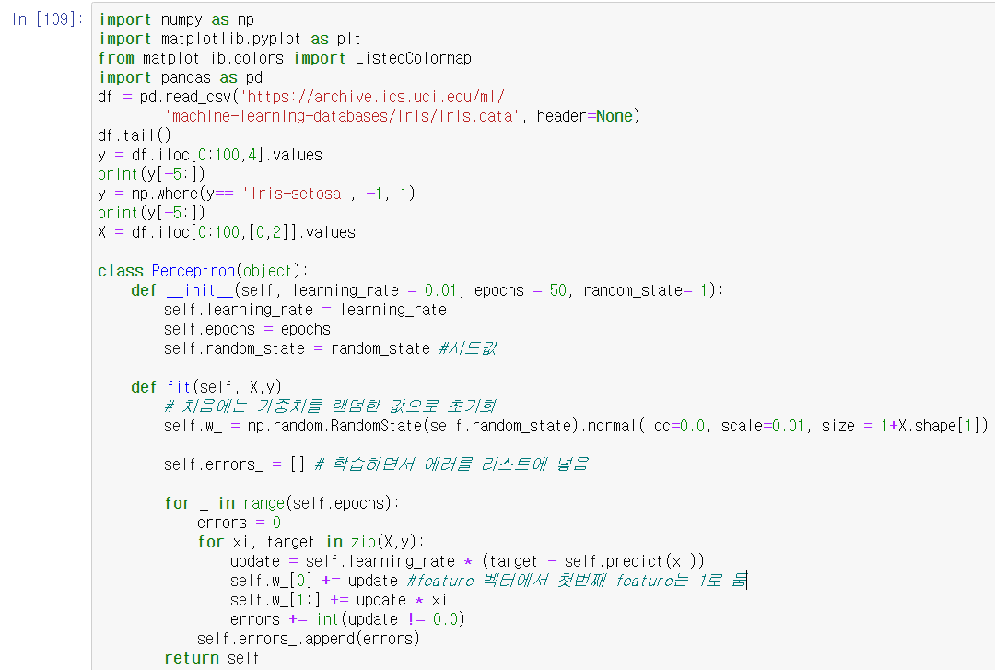
Planning
Design
Presentation
관련 예제
01
01
02
03
04
05

Slide 11
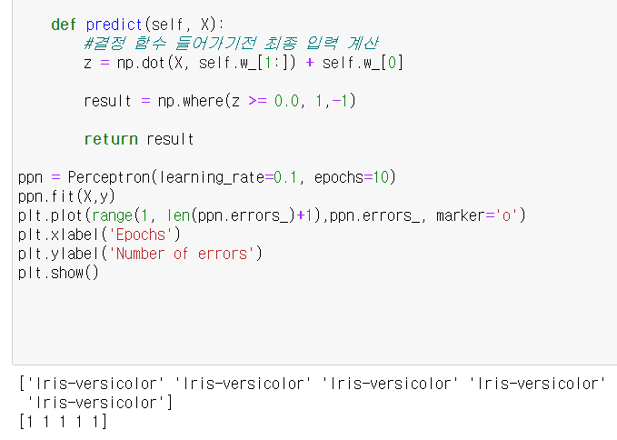
Planning
Design
Presentation
관련 예제
01
01
02
03
04
05

Slide 12
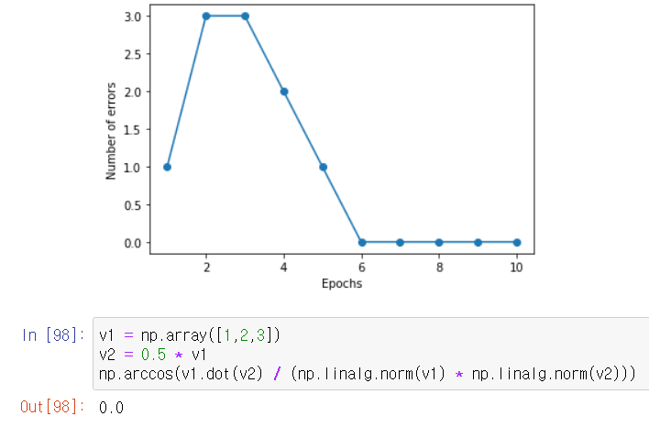
Planning
Design
Presentation
관련 예제
01
01
02
03
04
05

Slide 13
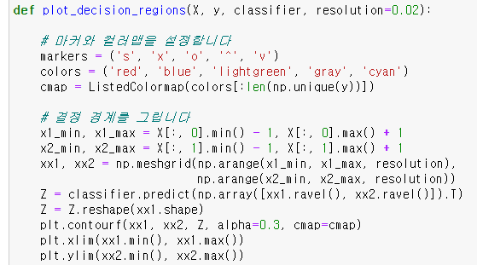
Planning
Design
Presentation
관련 예제
01
01
02
03
04
05

Slide 14
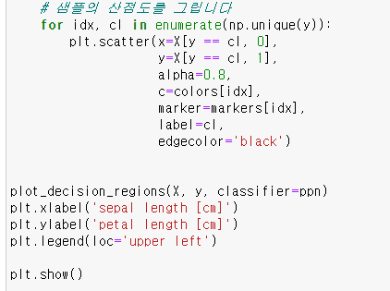
Planning
Design
Presentation
관련 예제
01
01
02
03
04
05

Slide 15
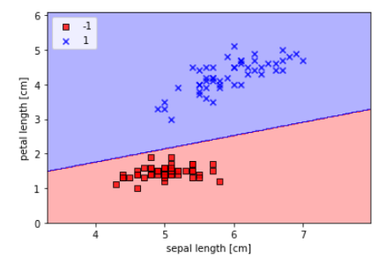
Planning
Design
Presentation
관련 예제
01
01
02
03
04
05

Slide 16
Planning
Design
Presentation
01
01
관련 연구
02
2.3 적응형 선형 뉴런과 학습의 수렴
03
04
퍼셉트론이 공개된 후, 버나드 위드로우와 테드호프가 Adaline(ADAptive
Linear Neuron) 즉 적응형 선형뉴런을 발표했다.
아달린은 비용 함수(Cost Function)을 정의하고, 최소화하는 핵심 개념을
보여주기에, 로지스틱 회귀, 서포트 벡터 머신 과 같은 고급 머신 러닝 모델
과 회귀모델 이해에 도움이 된다.
주요 차이점으로는 아달린 알고리즘은 진짜 클래스 레이블과 선형 활성화 함수
의 실수 출력 값을 비교하여 모델의 오차를 계산하고 가중치를 업데이트합니다.
반대로 퍼셉트론은 진짜 클래스 레이블과 예측 클래스 레이블을 비교한다.
05

Slide 17
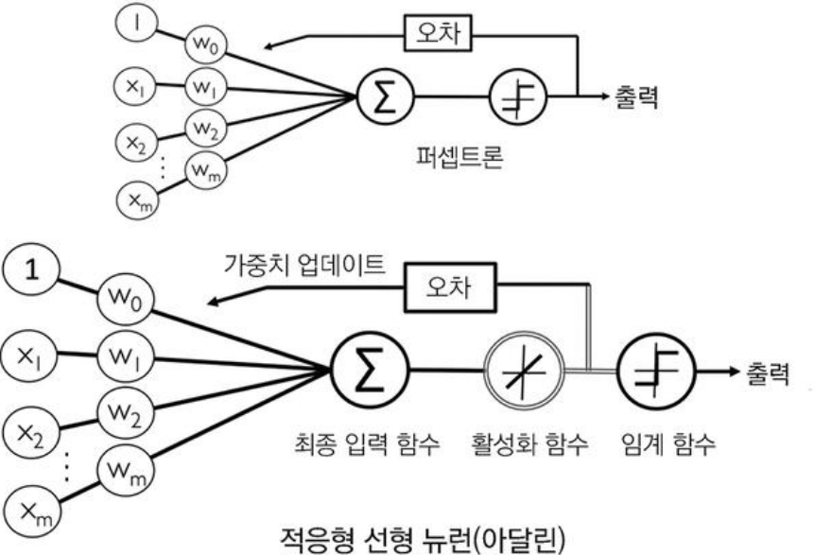
Planning
Design
Presentation
01
01
관련 연구
02
03
04
05

Slide 18
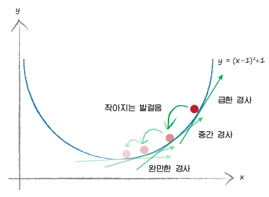

Planning
Design
Presentation
01
01
관련 연구
02
03
04
05

Slide 19
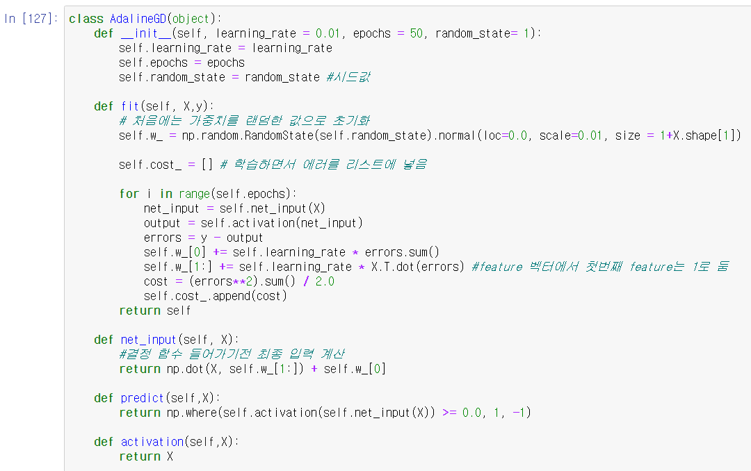
Planning
Design
Presentation
관련 예제
01
02
03
04
05

Slide 20
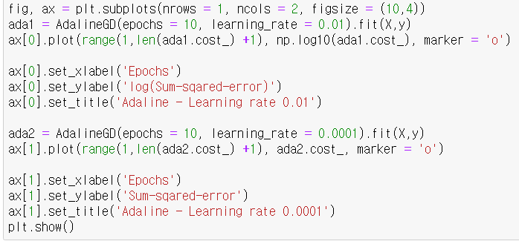
Planning
Design
Presentation
01
관련 예제
02
03
04
05

Slide 21
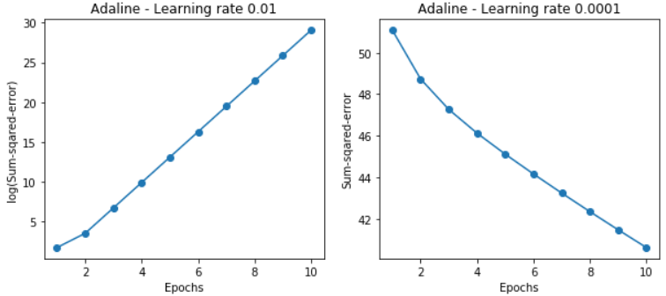
Planning
Design
Presentation
01
관련 예제
02
03
04
05

Slide 22
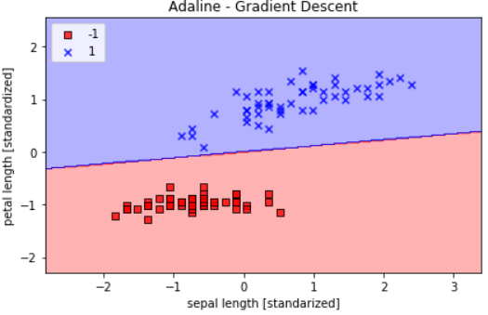
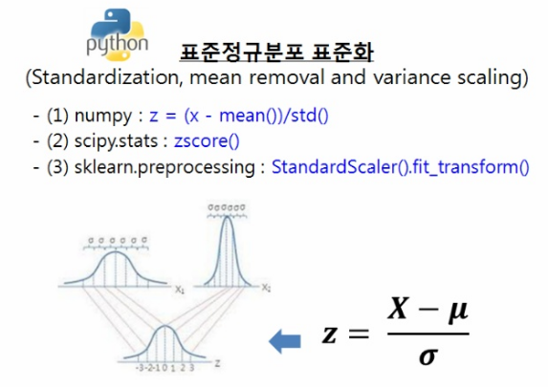
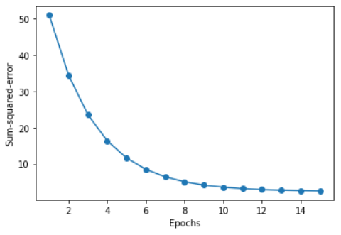
Planning
Design
Presentation
01
02
03
04
05

Slide 23
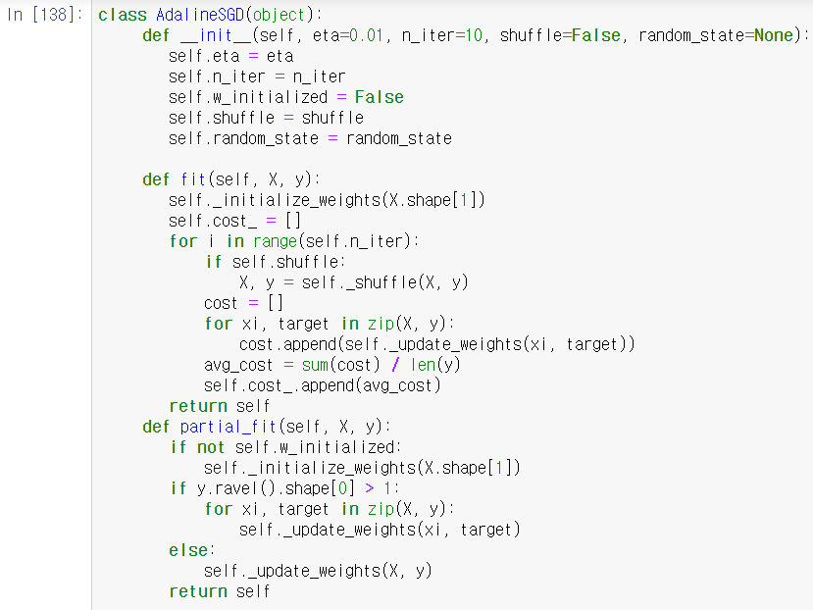
Planning
Design
Presentation
01
02
03
04
05

Slide 24
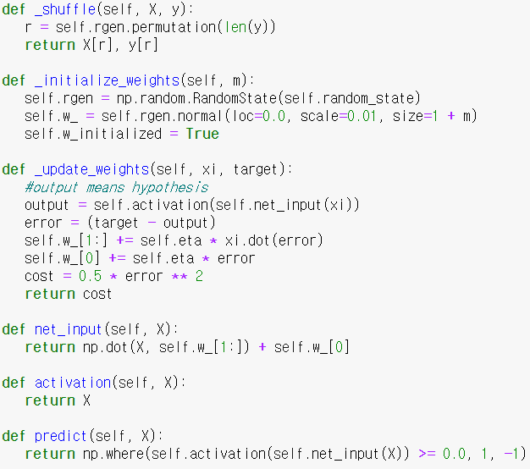
Planning
Design
Presentation
01
02
03
04
05

Slide 25
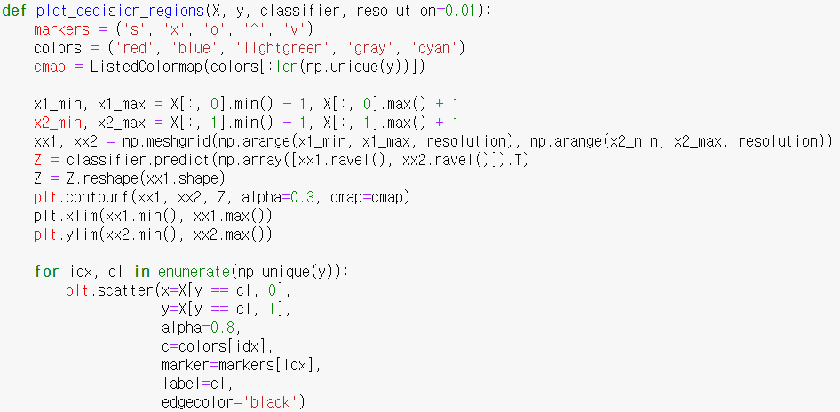
Planning
Design
Presentation
01
02
03
04
05

Slide 26
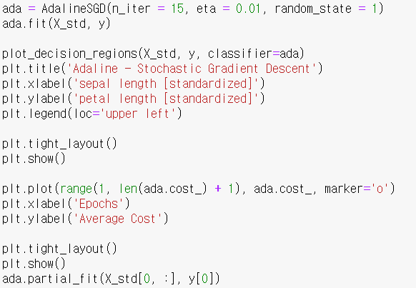
Planning
Design
Presentation
01
02
03
04
05

Slide 27
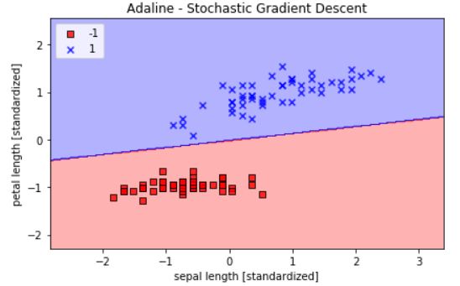
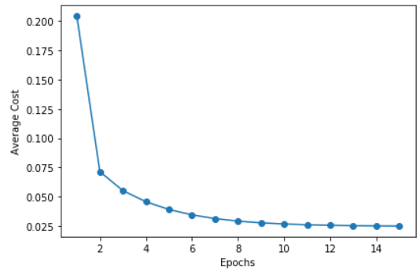
Planning
Design
Presentation
01
02
03
04
05

Slide 28
END

